Slide 1

1
2
3
4
KHỞI ĐỘNG
BÀI TẬP 1
BÀI TẬP 2
DẶN DÒ
KTUTS

Slide 2
1
KHỞI ĐỘNG
KTUTS
2
3
4
KHÁM PHÁ
LUYỆN TẬP
DẶN DÒ
Notes:
Các em có 22 giây để ghi nhớ nhiều nhất có thể tên các loại cây xuất hiện trên màn hình. Sau đó bạn nào kể lại được nhiều cây đã thấy nhất thì được khen.
SLIDE TỰ CHUYỂN TRONG PHẦN KHỞI ĐỘNG NÀY ĐỂ HS GHI NHỚ CÁC LOẠI CÂY VỪA XEM

Slide 3


Tập làm văn

Slide 4
2
BÀI TẬP 1
KTUTS
1
3
4
KHỞI ĐỘNG
LUYỆN TẬP
DẶN DÒ

Slide 5
Bài 1: Đọc lại 3 bài văn tả cây cối mới học (Sầu riêng, Bãi ngô, Cây gạo) và nhận xét:
Sầu riêng, Bãi
ngô, Cây gạo
1. Tác giả mỗi bài văn quan sát cây theo trình tự như thế nào?
2. Các tác giả quan sát cây bằng những giác quan nào?
3. Chỉ ra những hình ảnh so sánh, nhân hóa mà em thích.
Các hình ảnh so sánh và nhân hóa này có tác dụng gì?
4. Trong ba bài văn trên, bài văn nào tả một loài cây, bài văn nào tả một cái cây cụ thể?
5. Theo em, miêu tả một loài cây có điểm gì giống và khác với miêu tả một cây cụ thể?

Slide 6
Việc 1: Em hãy đọc thầm các bài văn tả cây
cối và trả lời các câu hỏi bài tập 1:
        Bài Sầu riêng (SGK/34)
    Bài Bãi ngô (SGK/30+31)
    Bài Cây gạo (SGK/32)
    Việc 2: Thảo luận nhóm 4 hoàn thành phiếu học tập
KTUTS

Slide 7
Bài | Sầu riêng | Bãi ngô | Cây gạo
Trình tự quan sát
Giác quan quan sát
Chi tiết quan sát
Hình ảnh so sánh
Hình ảnh nhân hoá

Slide 8
1a. Tác giả mỗi bài văn quan sát cây theo trình tự như thế nào?

Slide 9
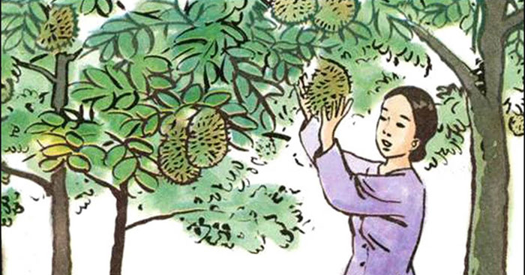
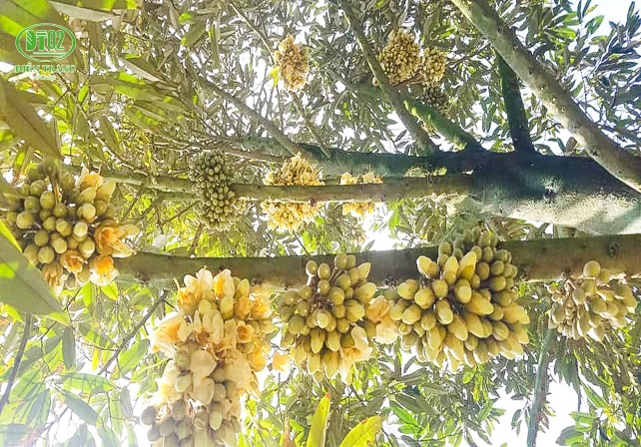
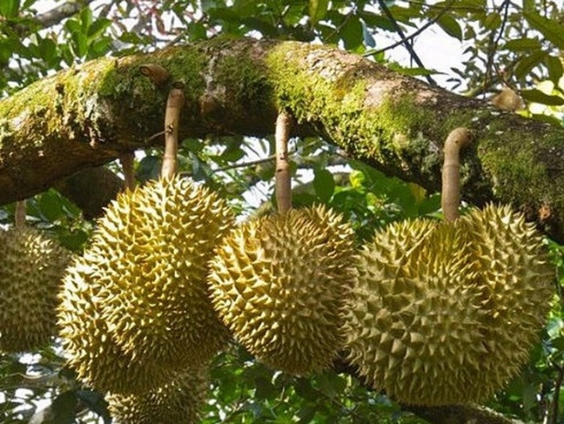
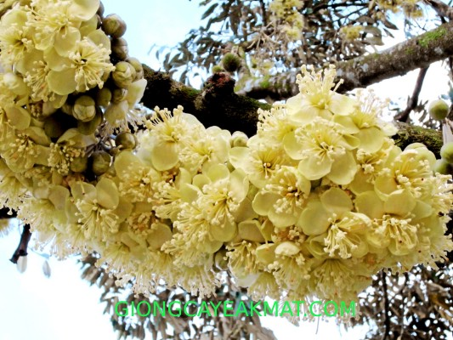
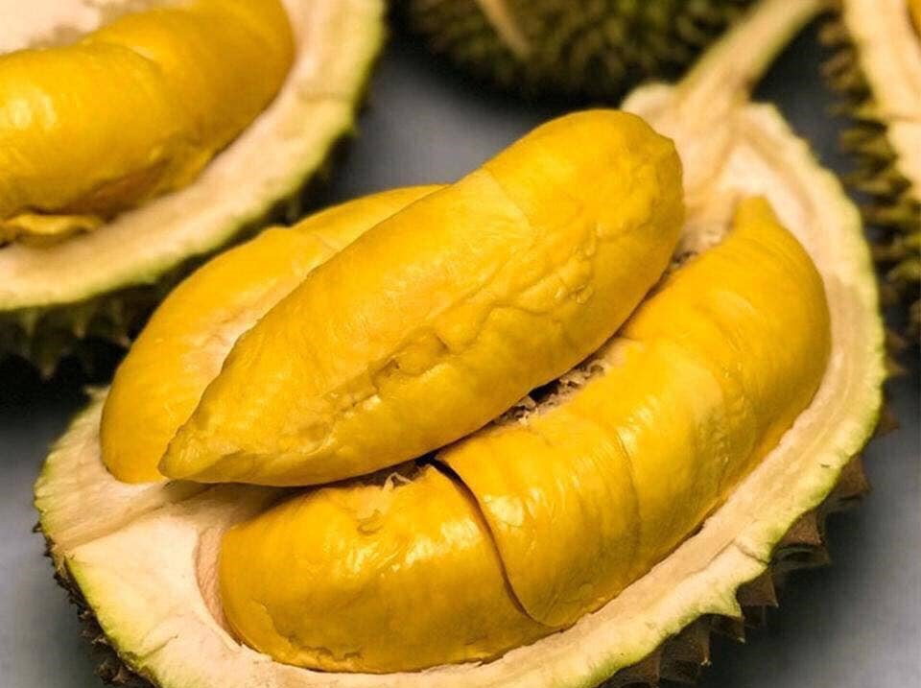
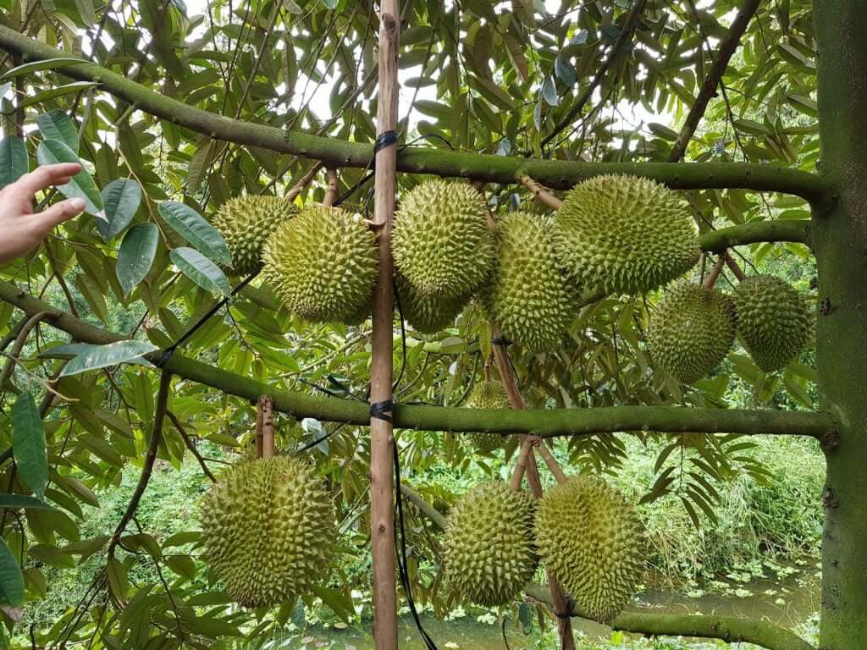
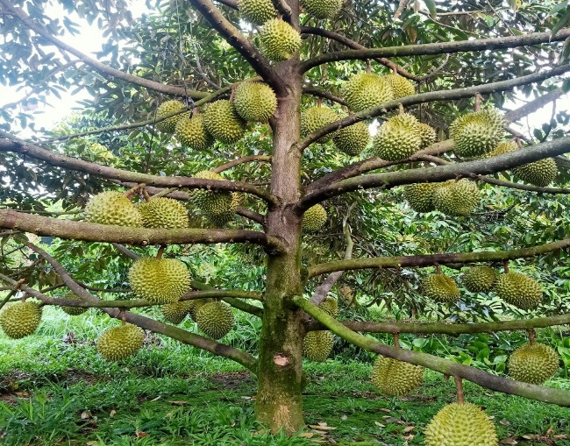
Bài Sầu riêng: Quan sát từng bộ phận của cây
Trình tự quan sát bài Sầu riêng
Hoa sầu riêng
Quả sầu riêng
Dáng cây sầu riêng

Slide 10
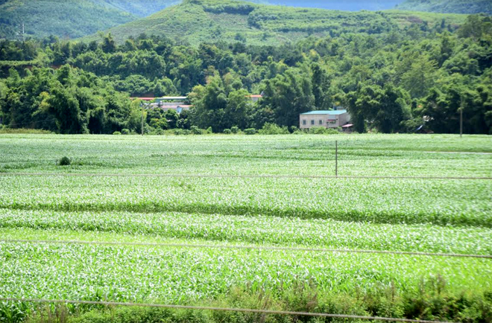
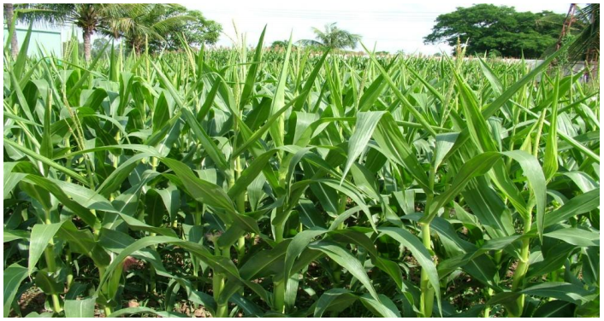
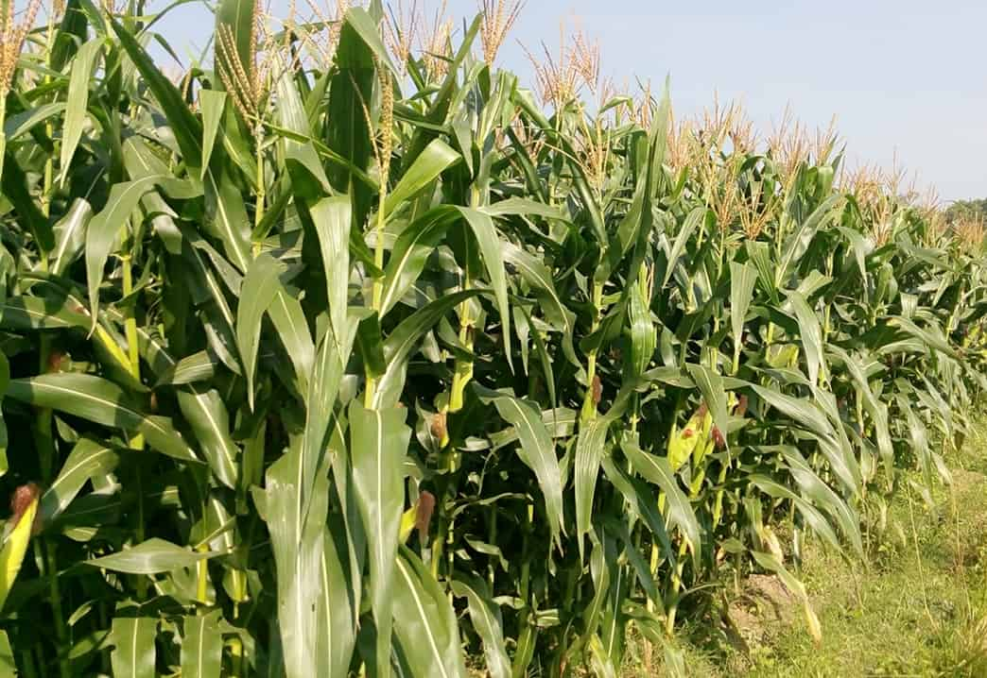
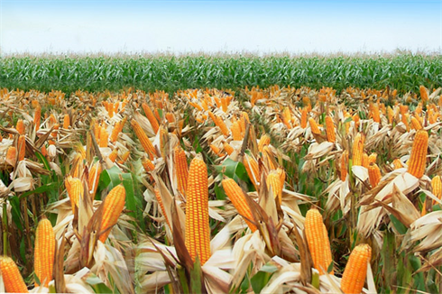
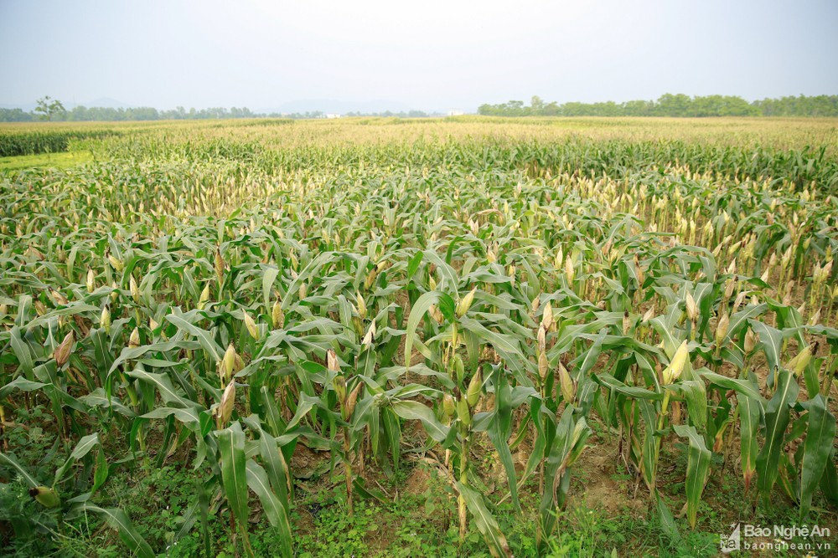
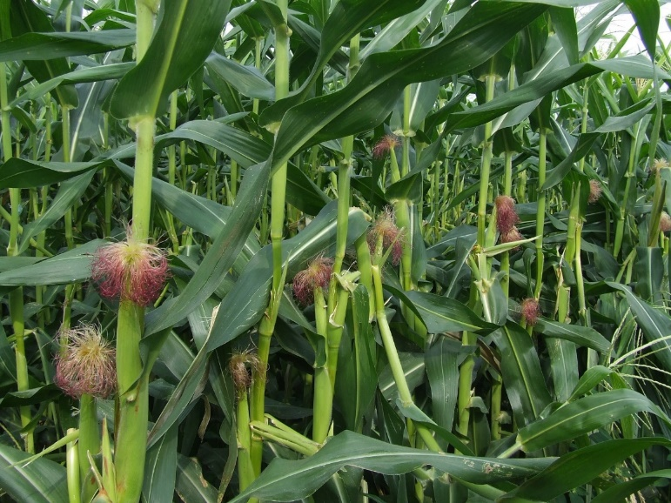
Trình tự quan sát bài Bãi Ngô
Bài Bãi ngô: Tả từng thời kì phát triển của cây

Slide 11
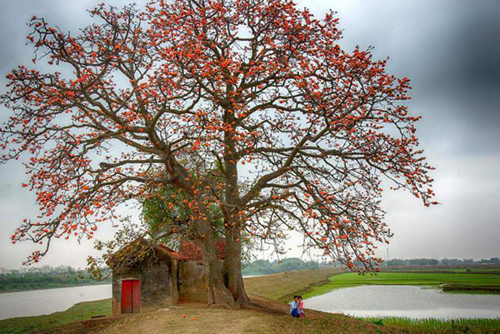
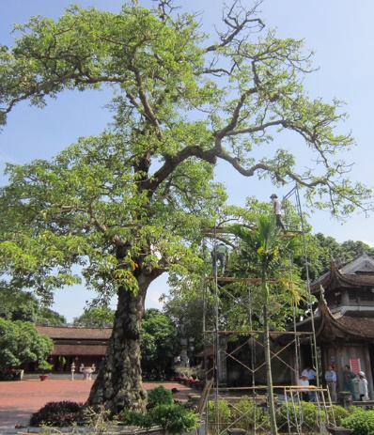
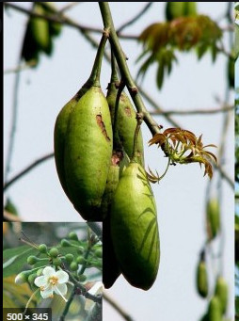
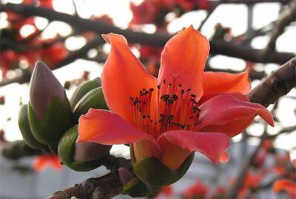
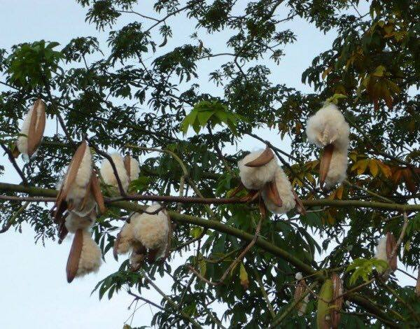
Bài Cây gạo: Tả từng thời kì phát triển của cây
Trình tự quan sát bài Cây gạo
Thời kì
ra hoa của cây gạo
Thời kì
hết mùa hoa của cây gạo.
Thời kì
ra quả của cây gạo.

Slide 12




1b. Các tác giả quan sát cây bằng các giác quan nào?
Các giác quan | Chi tiết được quan sát
 | cây, lá, búp, hoa, bắp ngô, bướm trắng, bướm vàng (Bãi ngô) cây, cành, hoa, quả gạo, chim chóc (Cây gạo) hoa, trái, dáng, thân, cành, lá (Sầu riêng)
 | hương thơm của trái sầu riêng
 | vị ngọt của trái sầu riêng
 | tiếng chim hót (Cây gạo) tiếng tu hú (Bãi ngô)

Slide 13
Bài | So sánh | Nhân hóa
Bãi ngô | Cây ngô lúc nhỏ lấm tấm như mạ non. Búp như kết bằng nhung và phấn. Hoa ngô xơ xác như cỏ may. | Búp ngô non núp trong cuống lá. Mình búp ngô có làn áo mỏng óng ánh. Bắp ngô chờ tay người đến bẻ mang về.
Cây gạo | Cánh hoa đỏ rực quay tít như chong chóng. Quả hai đầu thon vút như con thoi. Cây như treo rung rinh hàng ngàn nồi cơm gạo mới. | Các múi bông gạo nở đều, chín như nồi cơm chín đội vung mà cười. Cây gạo già mỗi năm trở lại tuổi xuân. Cây gạo trở về dáng vẻ trầm tư. Cây đứng im cao lớn, hiền lành.
Sầu riêng | Hoa sầu riêng thơm ngát như hương cau, hương bưởi. Cánh hoa nhỏ như vảy cá, hao hao giống cánh sen con. Trái lủng lẳng dưới cành trông như tổ kiến.

Slide 14
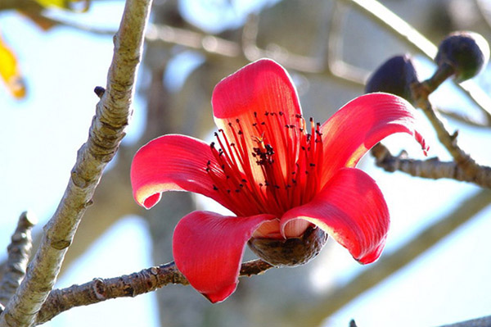
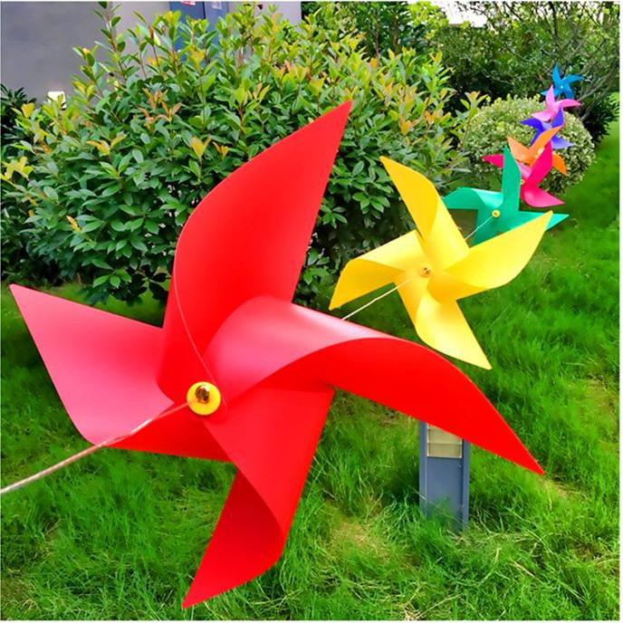
Cánh hoa đỏ rực quay tít như chong chóng.

Slide 15
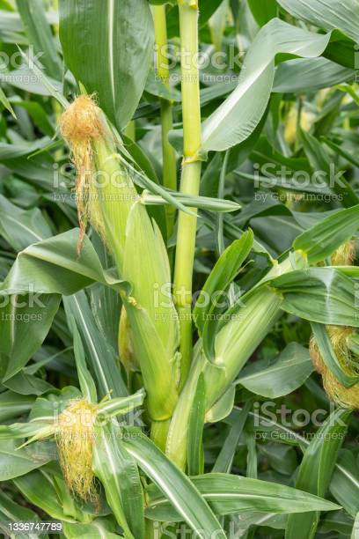
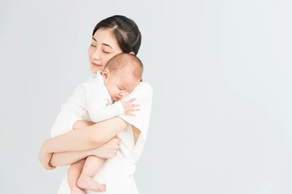
Búp ngô non núp trong cuống lá.

Slide 16
1d. Trong ba bài trên, bài nào miêu tả một loài cây,
bài nào miêu tả một cây cụ thể?
Miêu tả một loài cây | Miêu tả một cây cụ thể
Sầu riêng:
Sầu riêng là loại
trái quý của miền Nam
Bãi ngô:
Bãi ngô, những bắp ngô,
những lá ngô
Cây gạo:
Già, cây cao lớn,…

Slide 17
1e) Theo em, miêu tả một loài cây có điểm gì giống
và khác với miêu tả một cây cụ thể?
GIỐNG: Đều phải quan sát kĩ và sử dụng mọi giác quan.
Tả các bộ phận của cây;
Dùng các biện pháp so sánh, nhân hóa;
Bộc lộ tình cảm của người miêu tả.
KHÁC: Tả loài cây cần chú ý đặc điểm phân biệt loài cây này với loài cây khác.
Tả một cây cụ thể cần chú ý đến đặc điểm riêng của cây đó làm cho nó khác với các cây cùng loài.

Slide 18
QUAN SÁT CÂY CỐI
1. Chọn cây hoặc loài cây để quan sát
2. Lựa chọn trình tự quan sát.
3. Kết hợp các giác quan khi quan sát.
4. Vận dụng các biện pháp nghệ thuật để miêu tả

Slide 19
3
BÀI TẬP 2
KTUTS
1
2
4
KHỞI ĐỘNG
KHÁM PHÁ
DẶN DÒ

Slide 20
Bài 2. Quan sát một cây mà em thích trong khu vực trường em (hoặc nơi em ở) và ghi lại những gì em đã quan sát được. Chú ý kiểm tra xem:
a) Trình tự quan sát của em có hợp lí không?
b) Em đã quan sát bằng những giác quan nào?
c) Cái cây em quan sát có gì khác với những cây khác cùng loài?
d) Lựa chọn được những chi tiết nổi bật của cây đó chưa?
KTUTS

Slide 21
NHIỆM VỤ
1. Tập trung sát và ghi chép khoa học
2. Ổn định, tránh gây mất trật tự ảnh hưởng tới các lớp học.
3. Sau khi quan sát, nhóm tổng hợp lại hoàn thành bảng nhóm
4. Nhóm trưng bày sản phẩm vào vị trí đã đc quy định.
5. Các nhóm tham quan phòng tranh, thảo luận, đưa ra ý kiến.
KTUTS

Slide 22
PHÒNG TRANH 4A5
KTUTS

Slide 23
4
DẶN DÒ
1
2
3
KTUTS
Xem lại bài
Tập quan sát và ghi lại với một cây khác.
KHỞI ĐỘNG
KHÁM PHÁ
LUYỆN TẬP

Slide 24
Tạm biệt
KTUTS

